Slide 1
CySec – les 6
Lokale wetgevingen en contracten

Slide 2
Programma
Terugblik vorige les
Leerdoelen
Contracten
Nederlandse wetgeving
Amerikaanse wetgeving
Chinese wetgeving
Volgende week

Slide 3
Wat weten we nog van vorige les?
Netwerken
Afluisteren
aanvallen
Beschermen

Slide 4
Leerdoelen
Aan het einde van de les:
Kennen we enkele van de standard contract types
Kennen we enkele van de belangrijkste Nederlandse cyber wetten
Kennen we enkele van de belangrijkste Amerikaanse cyber wetten
Kennen we enkele van de belangrijkste Chinese cyber wetten

Slide 5

Contracten
Binnen de elk bedrijf heb je te maken met contracten, vele contracten.
Het is daarom aangeraden om te weten wat je eventueel voor je hebt voordat je tekent.
Algemene tips:
EERST helemaal lezen
Bij twijfel van taal breng het langs een advocaat or juridisch adviseur
Bij nog meer twijfel, vraag om verheldering van contract – Dit is je recht!

Slide 6
Contracten - NDA
Non-disclosure agreement = geheimhoudingsovereenkomst
Bedoeld om gegevens en bedrijfsprocessen veilig te houden van ongewensten
Vaak voor kritische sectoren
Vaak enkele jaren
Kan misbruikt worden door niet eens te laten vermelden dat je bij bedrijf X hebt gewerkt voor Y aantal jaar.
NDA’s beschermen niet tegen illegale acties van een bedrijf.

Slide 7
Contracten - NCA
Non-compete agreement = Competite verbod overeenkomst
Zorgt ervoor dat je niet gaat werken in exact dezelfde branch als waar je hebt gewerkt
Concurenten kunnen dan geen bedrijfsgeheimen stelen via jouw aanname.
Mag niet Sector breed zijn
Is vaak tijdelijk
Staat meestal een vertrekbonus tegenover

Slide 8
Contracten - SDA
Software development agreement = Software ontwikkelingsovereenkomst
Hierin staan de afspraken rondom de te maken software, welke eisen worden gesteld en in welk tijdsframe.
Is ter bescherming van zowel ontwikkelaar als klant
Zorgt voor duidelijke afspraken
Vergelijkbaar met een plan van aanpak

Slide 9
Contracten - SLA
Software License agreement = Software licentie overeenkomst
Een afspraak om een software te mogen gebruiken voor
Een bepaalde periode
Een bepaalde doeleinde
Een bepaalde hoeveelheid mensen
Dit zijn softwares die al afgerond zijn en verhuurd worden.

Slide 10
Contracten - MSA
Maintenance and support agreement = onderhoud en ondersteuningsovereenkomst
Is een afspraak om updates te blijven uitvoeren en ondersteuning te bieden bij problemen
Of onbetaald met een voorschot binnen development betalingen
Of kleine maandelijkse bijdrage
Zorg ervoor dat de MSA een einddatum heeft die gepast is!

Slide 11
Contracten – The skipped 4
Terms of service
Privacy policy
EULA – end of user license agreement
AUP – acceptable use policies

Slide 12
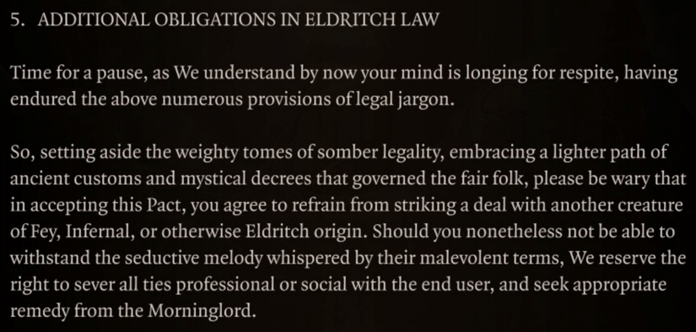
Waarom terms en conditions soms handig kan zijn, Sommige bedrijven hebben lol.
“However, this restriction will not apply in the event of the occurrence (certified by the United States Centers for Disease Control or successor body) of a widespread viral infection transmitted via bites or contact with bodily fluids that causes human corpses to reanimate and seek to consume living human flesh, blood, brain or nerve tissue and is likely to result in the fall of organized civilization.”
- Amazon Lumber
- Larian studios voor baldur’s gate 3
"By placing an order via this web site on the first day of the fourth month of the year 2010 Anno Domini, you agree to grant Us a non transferable option to claim, for now and for ever more, your immortal soul“
- Gamestation
“You also agree that you will not use these products for any purposes prohibited by United States law, including, without limitation, the development, design, manufacture or production of nuclear, missiles, or chemical or biological weapons.”
- Apple Itunes

Slide 13



Lokale cyber wetten

Slide 14
Nederlandse cyber wetten
Veel overlap met de Europese wetten
Wet Computer criminaliteit 3
De uitvoerende lokale wet die de NIS2 en AVG ondersteund en uitbreid
Deze wet laat politie en de geheime dienst toe om computers te hacken van verdachte individuen.
De Kansspelwetgeving
Gaat over de regels waar kansspelen zoals casinos zich aan moeten houden.
Deze wetten worden aangescherpt voor enkele games die lootboxes hebben.
Belgie is hier al verder mee
Een voorbeeld van een geblokkeerde game: Pokémon pocket

Slide 15
Amerikaanse cyber wetten
Regering eerst, bedrijven tweede, bevolking laatste
Amerikaanse wetten hebben enige overlap met de Europese wetten maar een focus op regering.
De Amerikaanse tech markt is groot en vele van de grote spelers bevinden zich in Amerika.
Belangrijke wetten: HIPAA, FISMA en NIST cybersecurity

Slide 16
Amerikaanse cyber wetten - HIPAA
HIPAA = Health Insurance Portability and Accountability Act
Origineel gesproken een verzekeringswet voor gezondheidszorg
Later uitgebreid om de gegevens van zowel patiënten als de regering te beschermen.
Concrete wetten over encryptie, beveiliging en toegang tot netwerken en data.
HIPAA vereist ook reguliere inspecties

Slide 17
Amerikaanse cyber wetten - FISMA
FISMA = Federal Information Security Modernization Act
De NIS2 van Amerika voor de regering en de externe ontwikkelaars.
FISMA is bedoeld om veilige IT systemen te bouwen, onderhouden en benutten
FISMA vereist een 48 uur melding bij datalek of hack, NIS2 is 24 uur.

Slide 18
Amerikaanse cyber wetten - NIST
NIST = National Institute of Standards and Technology
Dit is het controle orgaan en de template bouwer van de Cyber beveiliging binnen Amerika.
Voldoe je niet aan de NIST dan kan je geen grote projecten draaien binnen Amerika.

Slide 19
Chinese Cyber wetten
China heeft net als Amerika een Regering eerst mentaliteit.
Chinese cyber wetten gaan soms verder dan Europese maar zijn vaak ook vager met uitweggetjes voor de regering.
China is een grootmacht op het gebied van tech gebruik en productie en daarom belangrijk voor wetgeving
De belangrijkste wetten om te kennen zijn: PIPL en CSL

Slide 20
Chinese Cyber wetten - PIPL
PIPL = Personal Information Protection Law
De GDPR wet van China
Bescherming van persoonsgegeven over heel de het Chinese volk
Bevat wetten over hoe bedrijven moeten omgaan met data
Extra wet in PIPL: Chinese data naar buitenlandse derde vereist 3 controles. Bij EU is dat 2.
PIPL -> bijna ongelimiteerde toegang voor de Chinese overheid voor data.

Slide 21
Chinese Cyber wetten - CSL
CSL = Cyber security law veel wetten hierin gaan over staat en volk veiligheid.
2 wetten springen uit als opmerkelijk
Chinese data is wettelijk verplicht in China bewaard te worden.
Applicaties gesponsord door buitenlandse overheden worden (meestal) geblokkeerd voor de Chinese markt.

Slide 22
Chinese Cyber wetten – Andere wetten
Verbod tegen Crypto
Crypto traden en minen is sinds 2012 niet toegestaan wegens oneerlijke en valse handel
Influencer verbod
Influencers voor enkele sectoren zijn niet toegestaan om hun werk te doen binnen China zonder een certificaat van bekwaamheid binnen dat veld.
Verbondenheid wet
Tech bedrijven moeten verbonden zijn met de Chinese regering (vaak in ruil voor subsidies) en moeten op bevel data afleveren aan de Chinese regering over iedere gebruiker die gewenst is.

Slide 23
Volgende week
Social enigineering
Type hackers
(Non) Ethical hacking
Hack this site en alternatieven

